Slide 1

তথ্যের নিরাপত্তা ও সাইবার ঝুঁকি
আবু তুরাব মুহাম্মদ মসরুহ

Slide 2
এই পাঠ শেষে শিক্ষার্থীরা —
১। তথ্যের গুরুত্ব ও মূল্য ব্যাখ্যা করতে পারবে।
২। তথ্যের প্রকারভেদ (উন্মুক্ত ও গোপনীয় তথ্য) চিহ্নিত ও তুলনা করতে পারবে।
৩। উন্মুক্ত তথ্য এবং গোপনীয় তথ্য ব্যবহারের ক্ষেত্রে অনুমতির প্রয়োজনীয়তা
ব্যাখ্যা করতে পারবে।
৪। ডিজিটাল প্রযুক্তি কী এবং তা কীভাবে তথ্য প্রক্রিয়াকরণ ও সংরক্ষণের কাজে
ব্যবহৃত হয় তা ব্যাখ্যা করতে পারবে।
৫। ডিজিটাল প্রযুক্তির বিস্তারের ফলে সৃষ্ট সাইবার ঝুঁকি ও অপরাধের ধরন চিহ্নিত
করতে পারবে।
৬। সাইবার জগত বা ডিজিটাল দুনিয়ার ধারণা ব্যাখ্যা করতে পারবে এবং তা
কীভাবে আমাদের জীবনের সঙ্গে সম্পৃক্ত তা ব্যাখ্যা করতে পারবে।

Slide 3

তথ্যের নিরাপত্তার গুরুত্ব
বর্তমান সময়ে তথ্য মানুষের সবচেয়ে মূল্যবান সম্পদ। উন্মুক্ত তথ্য ও গোপনীয় তথ্য নামে তথ্যের দুটি প্রকারভেদ রয়েছে।

Slide 4
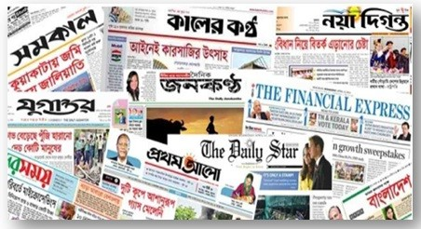
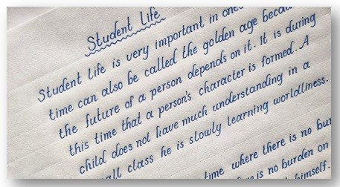

উন্মুক্ত তথ্য
সংবাদপত্র
প্রবন্ধ
প্রেস রিলিজ
উন্মুক্ত তথ্য: সকলের জন্য উন্মুক্ত

Slide 5

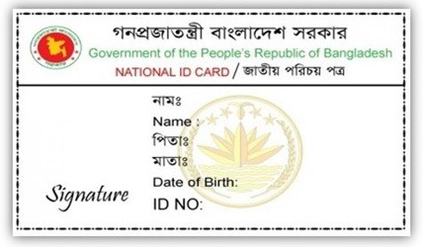
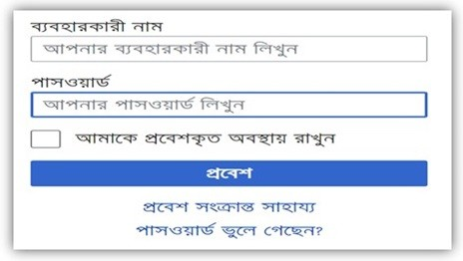
গোপনীয় তথ্য
বাণিজ্যিক চুক্তি
জাতীয় পরিচয়পত্র
পাসওয়ার্ড
গোপনীয় তথ্য: অনুমোদিত ব্যক্তিদের জন্য সংরক্ষিত ।

Slide 6
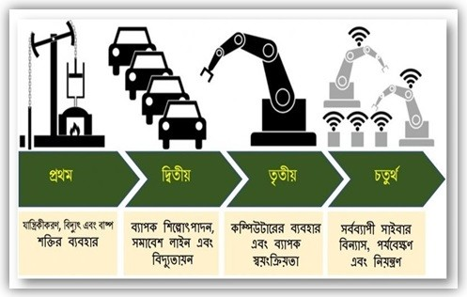

চতুর্থ শিল্প বিপ্লবের যুগ এবং-
চতুর্থ শিল্প বিপ্লবের ধাপ
ডিজিটাল প্রযুক্তি
চতুর্থ শিল্প বিপ্লবের এই যুগে আমাদের বিভিন্ন প্রয়োজনে ব্যক্তিগত তথ্য প্রদানের মাধ্যম হিসেবে ডিজিটাল প্রযুক্তি ব্যবহার করতে হয়।

Slide 7
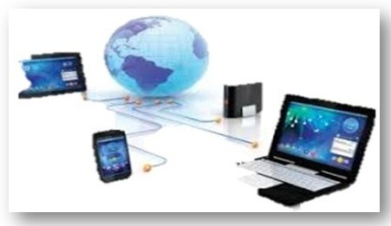


ডিজিটাল প্রযুক্তি
তথ্য যোগাযোগ ,
হিসাব-নিকাশ ও
অটোমেশন
তথ্য যোগাযোগ, হিসাব-নিকাশ ও অটোমেশন ্এর মতো কাজগুলো সুচারুরূপে সম্পন্ন করতে

Slide 8
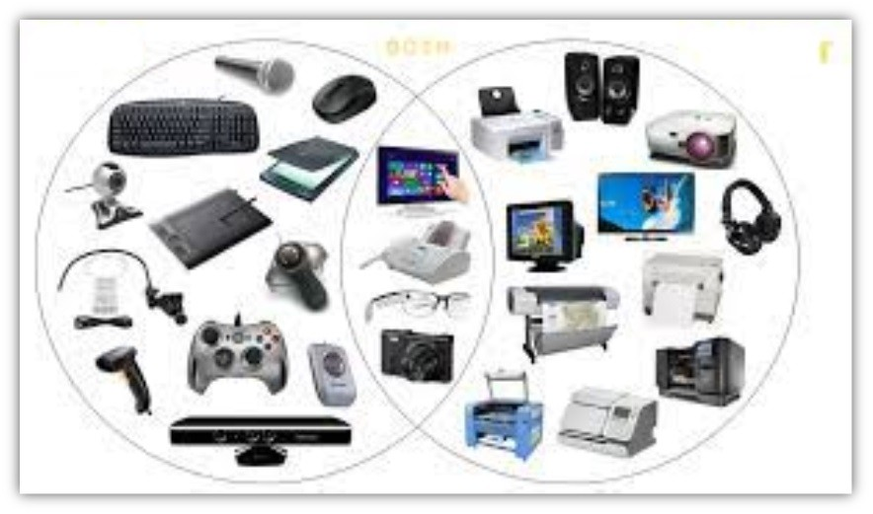
ডিজিটাল প্রযুক্তি
প্রয়োজনীয় ইলেকট্রনিক যন্ত্রপাতি বা ডিভাইস এবং সিস্টেমকে বোঝায়

Slide 9
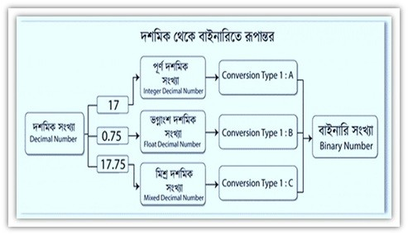
ডিজিটাল প্রযুক্তি
যা বাইনারি আকারে ডেটা প্রক্রিয়াকরণ, সংরক্ষণ এবং প্রেরণ করা যায়।

Slide 10
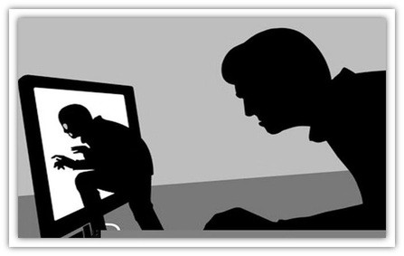
তথ্য নিরাপত্তা ঝুঁকি
ডিজিটাল প্রযুক্তির প্রসারের ফলে সাইবার অপরাধের মাধ্যমে তথ্য নিরাপত্তা ঝুঁকিতে পড়ে মানুষ প্রতারণার শিকার হচ্ছে।

Slide 11

সাইবার জগৎ
সাইবার জগৎ হলো এমন একটি ডিজিটাল স্থান যেখানে মানুষ একে অপরের সাথে ইন্টারনেটের সাথে যোগাযোগ করতে পারে এবং তথ্য পেতে পারে।

Slide 12
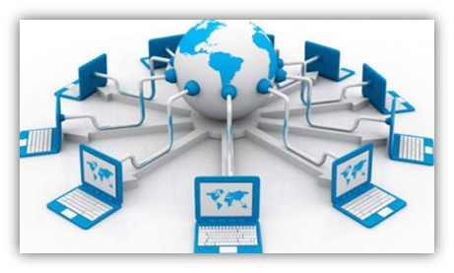
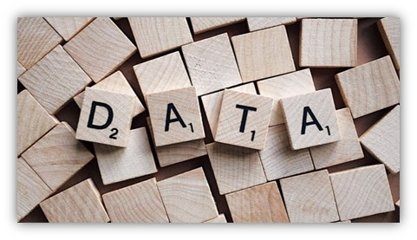
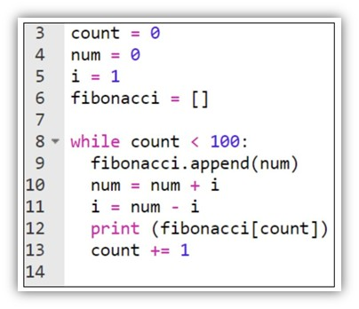
সাইবার জগৎ
ইন্টারনেট
ডেটা
কোড
যা বাহ্যিক জগতের সমান্তরাল এমন একটি জগৎ - যা ইন্টারনেট, ডেটা এবং কোড দ্বারা গঠিত।

Slide 13
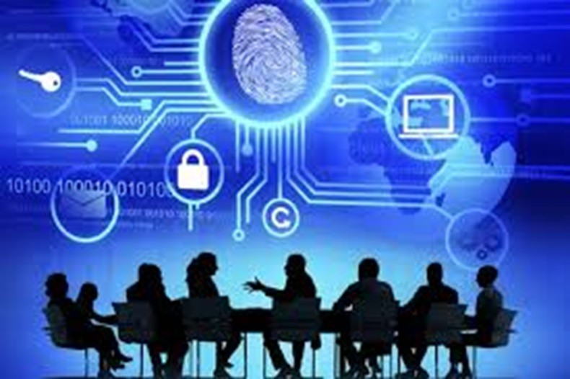
সাইবার জগৎ
সাইবার জগৎ ক্রমাগত ক্রমবর্ধমান এবং বিকশিত হচ্ছে এবং এটি আমাদের জীবনের একটি অপরিহার্য অংশ হয়ে উঠেছে।

Slide 14
ধন্যবাদ

